Slide 1

学术论文之投稿流程与Rebuttal
陈铭浩
杭州电子科技大学计算机学院

Slide 2
（回顾）AI领域主要会议及期刊
研究方向 | 主要会议 | 主要期刊
机器学习/ 人工智能 | 人工智能三大顶会：NeurIPS, ICML, ICLR IJCAI, AAAI; ICRA | TPAMI, JMLR, TNNLS
计算机视觉/ 图形学与多媒体 | 计算机视觉三大会：CVPR, ICCV, ECCV ACM MM, SIGGRAPH | TIP, TVCG, IJCV; TMM, PR,
自然语言处理 | 自然语言处理两大会：ACL, EMNLP NAACL, COLING
数据库/数据挖掘 | SIGMOD, SIGKDD, VLDB, ICDE, SIGIR, WWW | TKDE, VLDBJ
参考《中国计算机学会推荐国际学术会议和期刊目录》
Notes:
本次报告的提纲如下，

Slide 3
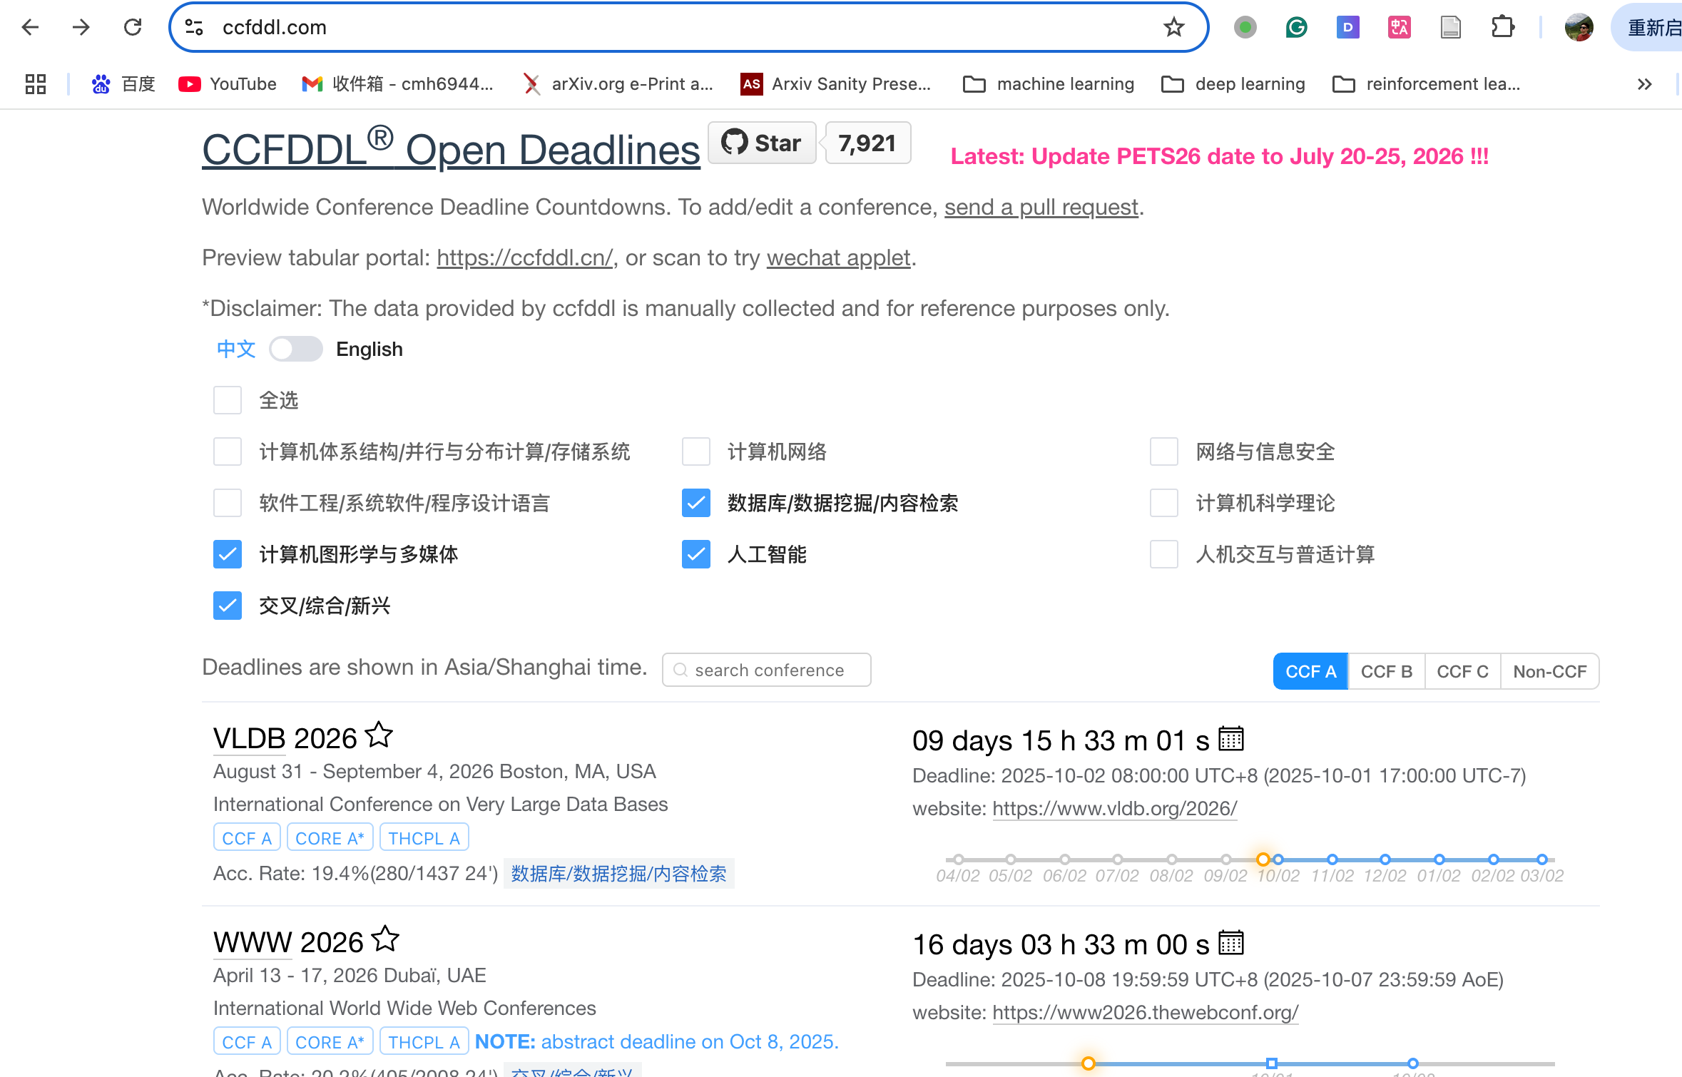
（回顾）AI领域主要会议及期刊
注意投稿时间，好好规划：https://ccfddl.com/

Slide 4
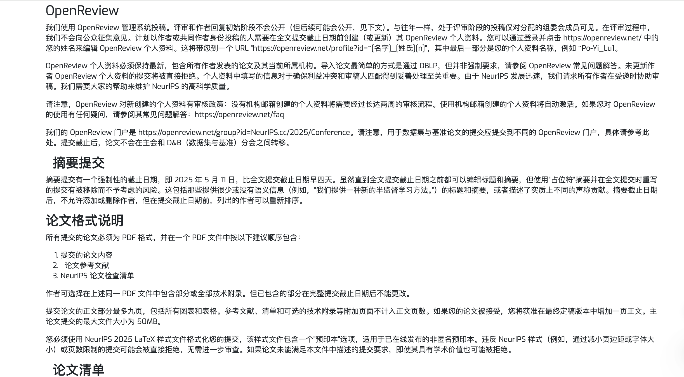
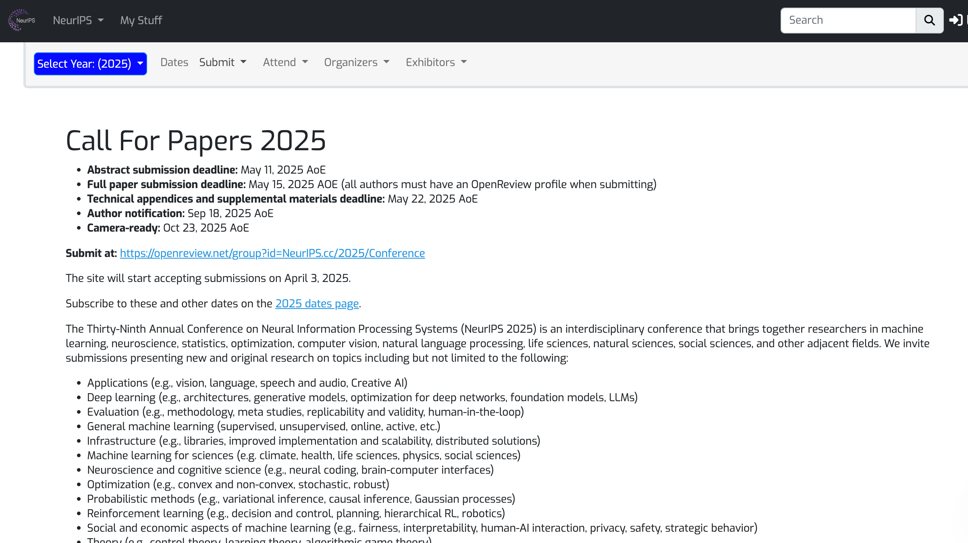
（回顾）投稿会议之前需要了解什么？
一定要看仔细！

Slide 5
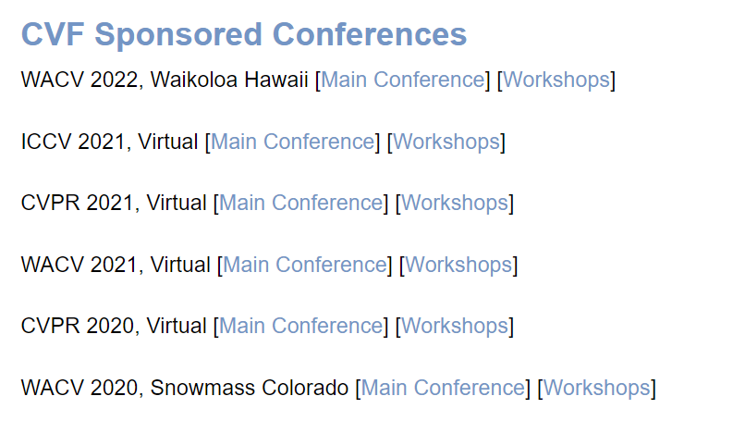
Open Access

Slide 6
投稿期刊之前需要了解什么？
版费
稿件主题是否适合于期刊的范围
稿件被接受至发表的时滞
观察收稿日期（Submitted Date）和接受日期（Accepted Date）
期刊投稿和审稿都没有deadline（期刊的special issue除外），因此期刊审稿意见的“出炉”时间往往极不确定且普遍周期较长（3-8个月不等）

Slide 7
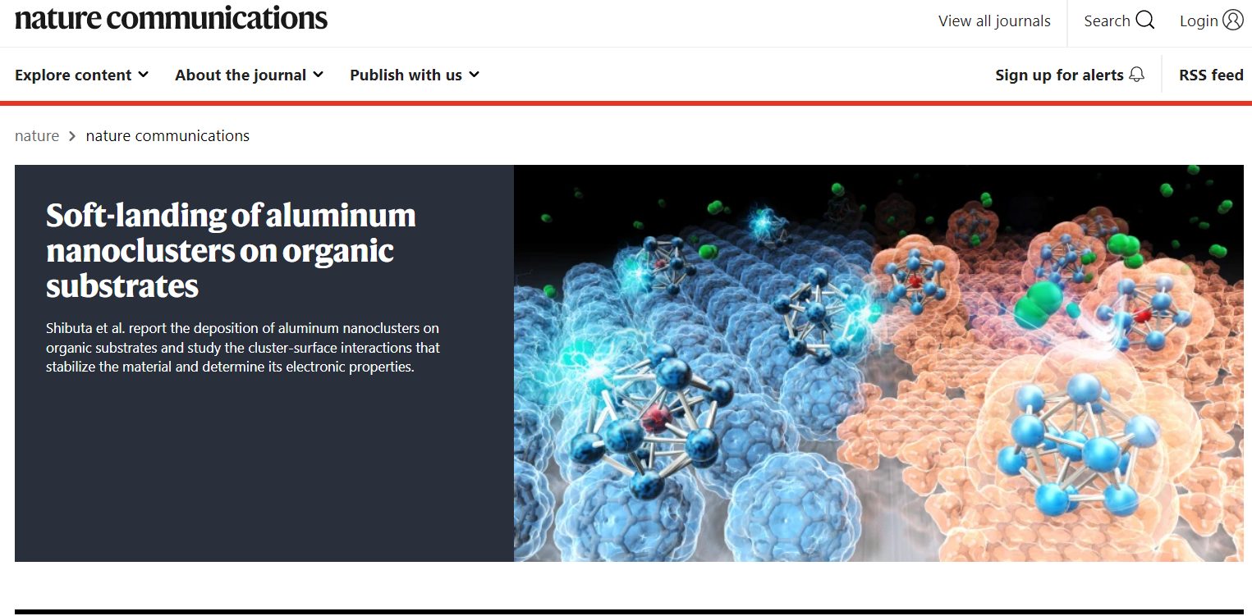
Open Access

Slide 8
投稿信写作（cover letter）
超实用模板 | SCI投稿时Cover Letter的撰写 - 知乎 (zhihu.com)
许多期刊都要求作者附上Cover Letter,即使有时期刊规定Cover Letter是可选的，稿件提交时也最好包含一个Cover Letter。Cover Letter是写给该期刊的总编辑的。

Slide 9
投稿信写作（cover letter）
如果目标期刊的作者说明中包含Cover Letter的规格，请根据期刊的要求进行适当调整。
简短明了，重点突出，最好不要超过一页。
投稿信的基本内容：
稿件的栏目类型; （例如：regular paper）
论文的创新点;
论文的基金资助情况;
建议的审稿人或需回避的审稿人；
联系人或通讯作者详细的联系地址、电话、E-mail

Slide 10
会议审稿流程
PC（Program Chair）→ SAC（Senior Area Chair）→ AC（Area Chair）→ Reviewers
拒稿
（Desk reject）
作者投稿
PC / SAC初审
Reviewers初审
Rebuttal阶段
（少数会议没有）
作者
回复
Reviewers讨论，AC给推荐意见
SAC / AC最终决定
拒稿
录用

Slide 11
期刊审稿流程
拒稿
（Desk reject）
作者投稿
编辑初审
专家外审
（同行评议）
副主编分配
拒稿
修改后录用(minor)
/再审(major)
拒稿
副主编判定
录用
作者修改

Slide 12
期刊审稿流程
编辑初审：
内容审查：是指确认稿件的主题和内容是否与期刊的宗旨和定位相符；
形式审查：涉及稿件的体例格式是否符合期刊的要求。
专家外审（同行评议）：
对稿件学术质量进行把关，避免用稿失误
判定依据：侧重于审评论文的科学性、先进性、实用性、可重复性、伦理性和可读性等。

Slide 13
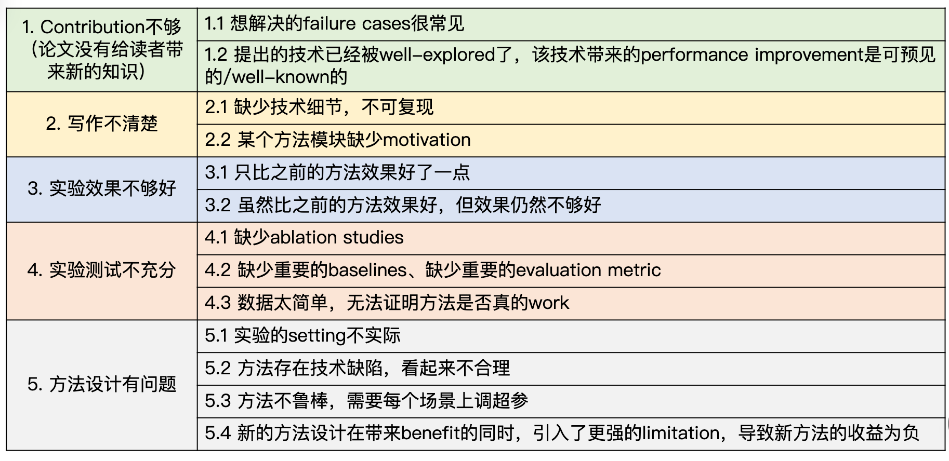
（回顾）学术论文写作过程——批判性修改
如何review自己的论文：仔细检查论文是否存在被拒的因素

Slide 14
审稿人意见主要来源于
稿件内容是否新颖、重要
选题是否新颖
动机与方法是否具有新意
数据集与结果是否有说服力
Story的逻辑与方法的设计是否合理
论文写作是否清晰、流畅通顺、整体自恰
相关论文的对比是否有全面、清晰、公平
实验与结果分析是否清楚、完整

Slide 15
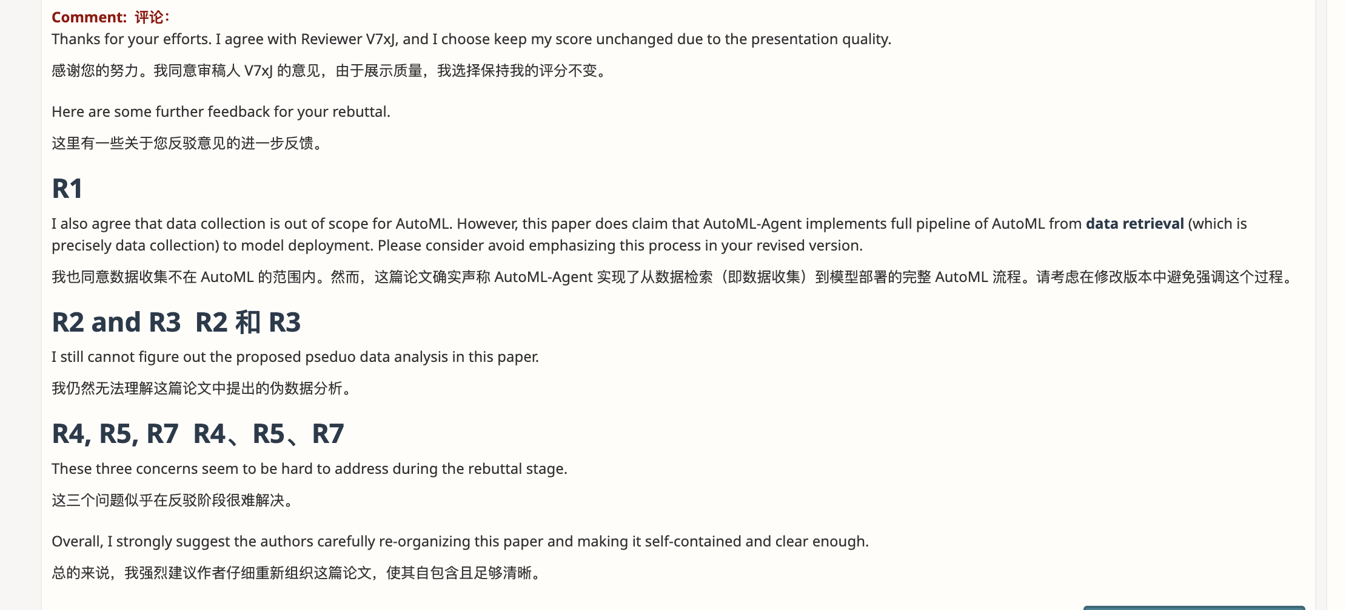
Rebuttal案例
论文的写作十分重要，因为如果你写作让Reviewer不舒服，让ta觉得你不是一个领域专家，就会想千方百计拒掉你。这种情况就很难进行Rebuttal，很难补救这种判断了。

Slide 16
Rebuttal阶段——论文的审稿分数
期刊论文的审稿分数：
接受和发表现稿（比较少见的情况）
经细微修改后发表（小修）
经主要改进后发表（大修）
拒绝发表
一般一篇论文有3-5个审稿人，每个审稿人会给各自的意见与分数。
一般来说，编辑给大修后，再次提交修改版文章，接收概率在50%以上。

Slide 17
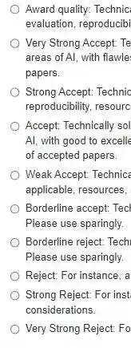
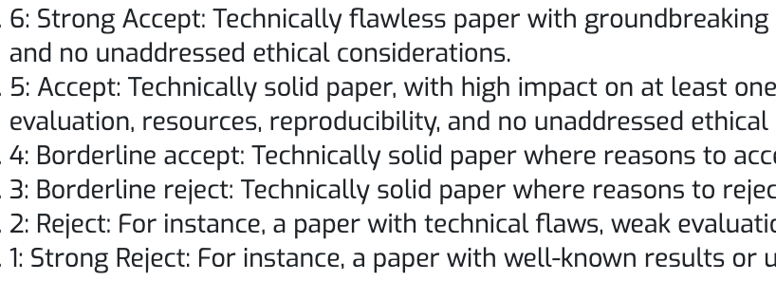
Rebuttal阶段——论文的审稿分数
会议论文的审稿分数：
1-6分，或者 1-10分

Slide 18
会议论文的审稿分数
衡量中稿概率，是否有回复审稿人的意见（Rebuttal）的价值
所有审稿人全是正面分数，就比较稳了
几乎全部（半数以上）审稿人是负面分数的情况，则可以果断撤稿。
对于有正有负的论文，先看均分。均分是正面的，则也比较有希望，值得Rebuttal！如66655，76654，均分大于5.5（borderline）。
对于均分为负的，就得小心了！根据具体的负面意见好不好回答，来判断要不要继续Rebuttal，还是转投其他会议。如66644，76554，均分小于5.5（borderline）

Slide 19
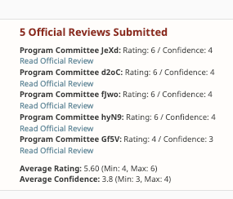
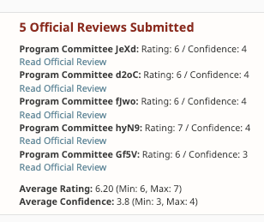
Rebuttal的重要性
对于均分在Borderline左右的论文，此时的中稿率可以说是50%左右，如76654（均分5.6）。这其实是大部分科研人最可能的得分！
这时中稿很大程度上取决于你的Rebuttal是否能令人满意。
令人满意的Rebuttal能够力挽狂澜！
我Rebuttal前：
我Rebuttal后：

Slide 20
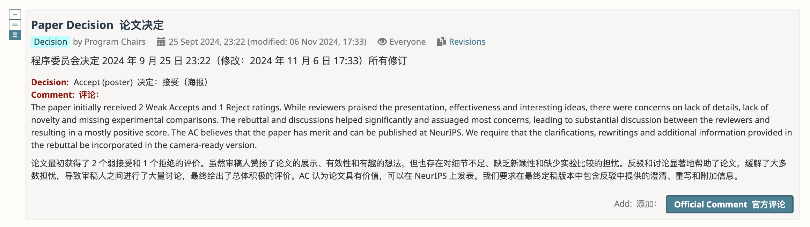
如何Rebuttal？
Rebuttal宗旨：
努力回答每条负面意见。尤其是给负分的审稿人的意见！
Rebuttal一方面为了解决审稿人的意见，为了提高评分，另一方面是在写给潜在的AC与SAC看的！

Slide 21
如何Rebuttal？
Rebuttal宗旨：
努力回答每条负面意见。尤其是给负分的审稿人的意见！
Rebuttal一方面为了解决审稿人的意见，为了提高评分，另一方面是在写给潜在的AC与SAC看的！
需要做到：
仔细分析与揣摩审稿人说的每条（负面）意见的意思
尽量满足审稿人提出的要求：澄清与解释内容，补充实验结果，补充相关论文的对比与引用。

Slide 22
如何Rebuttal？——分析意见
「知彼解己」——“首先去了解对方，然后再争取让对方了解自己”
审稿人（约50%）看你论文的时间十分有限，甚至会用AI来看
试图站在reviewer的角度去揣摩提出意见时的想法和心境。应去领会审稿人某句话背后的意图，体会其心意。
比如说：有些审稿人是不熟悉你的研究方向的，所以会表达出看不懂你的做法；而有些审稿人刚好是你引用的论文作者，所以会提更加深入的细节问题，与领域内的大问题。
浅谈学术论文rebuttal

Slide 23
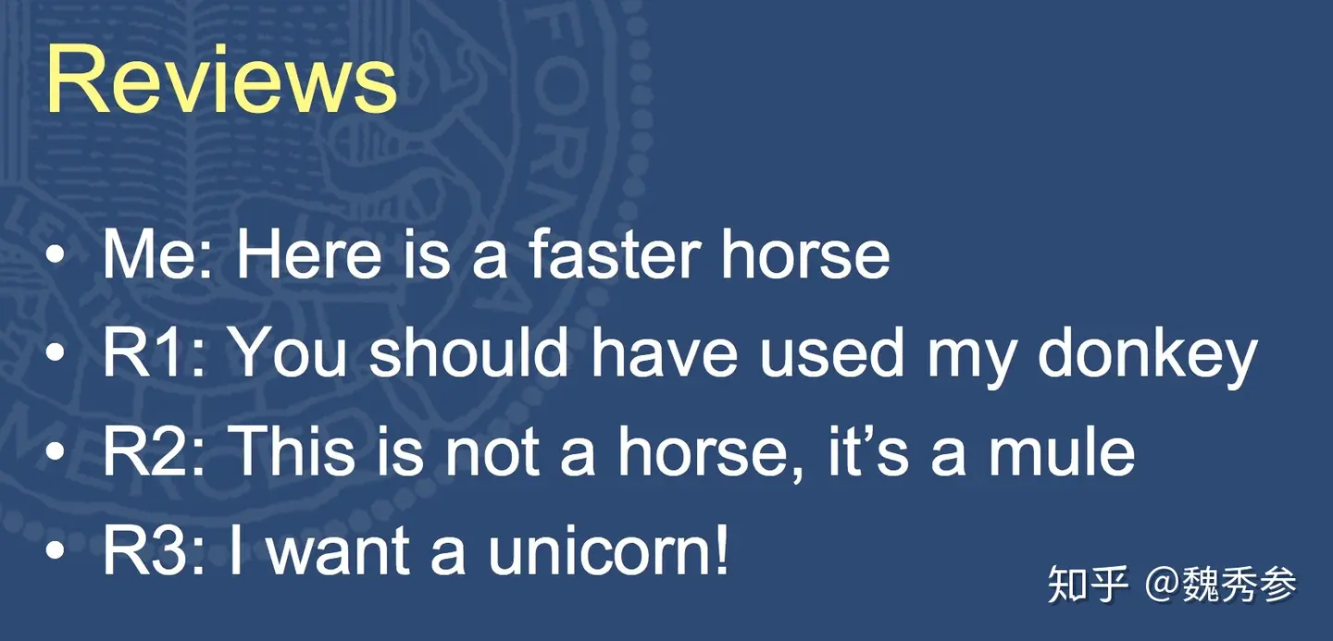
如何Rebuttal？——分析意见
审稿人总是会期待更加有突破性的成果。
强调差异和创新：大多数好论文也只是在前人的基础上向前走了一小步，你只需要强调和已有工作的不同之处，确实解决了之前工作的问题。
审稿人总是会期待实验的多样性。
数据胜于雄辩：没有和最新SOTA比？
请你补充实验结果。没有在更多数据集
上实验？请你补充实验结果。动机缺少实验证明？请你补充实验结果。
Notes:
没有新的实验结果，就没有提分！
这样看起来Rebuttal就有很多实验要补，可以提前预知，提前准备！

Slide 24
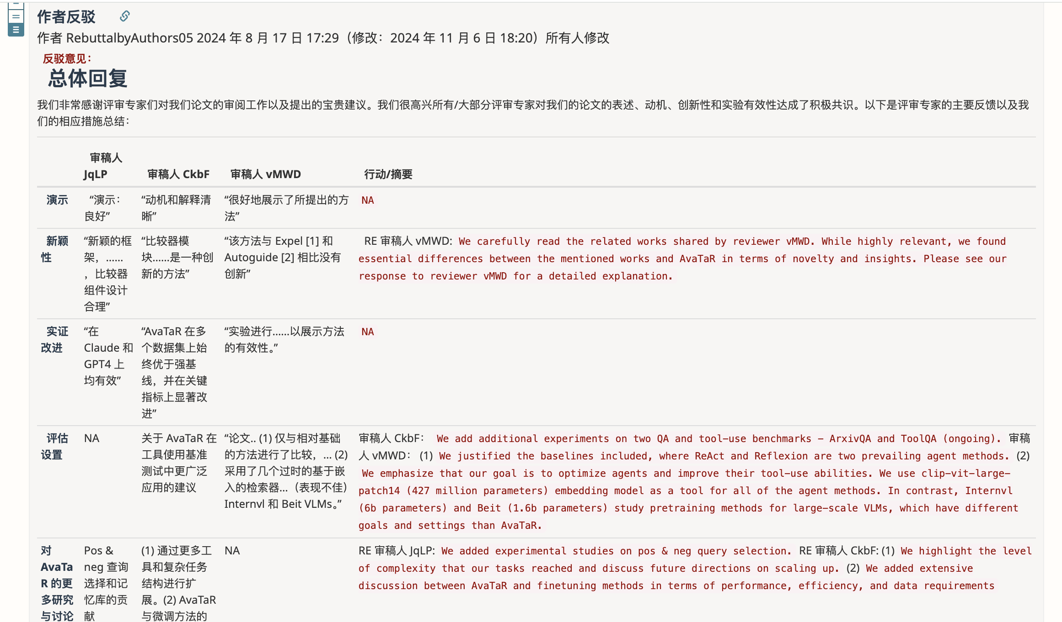
Rebuttal案例

Slide 25
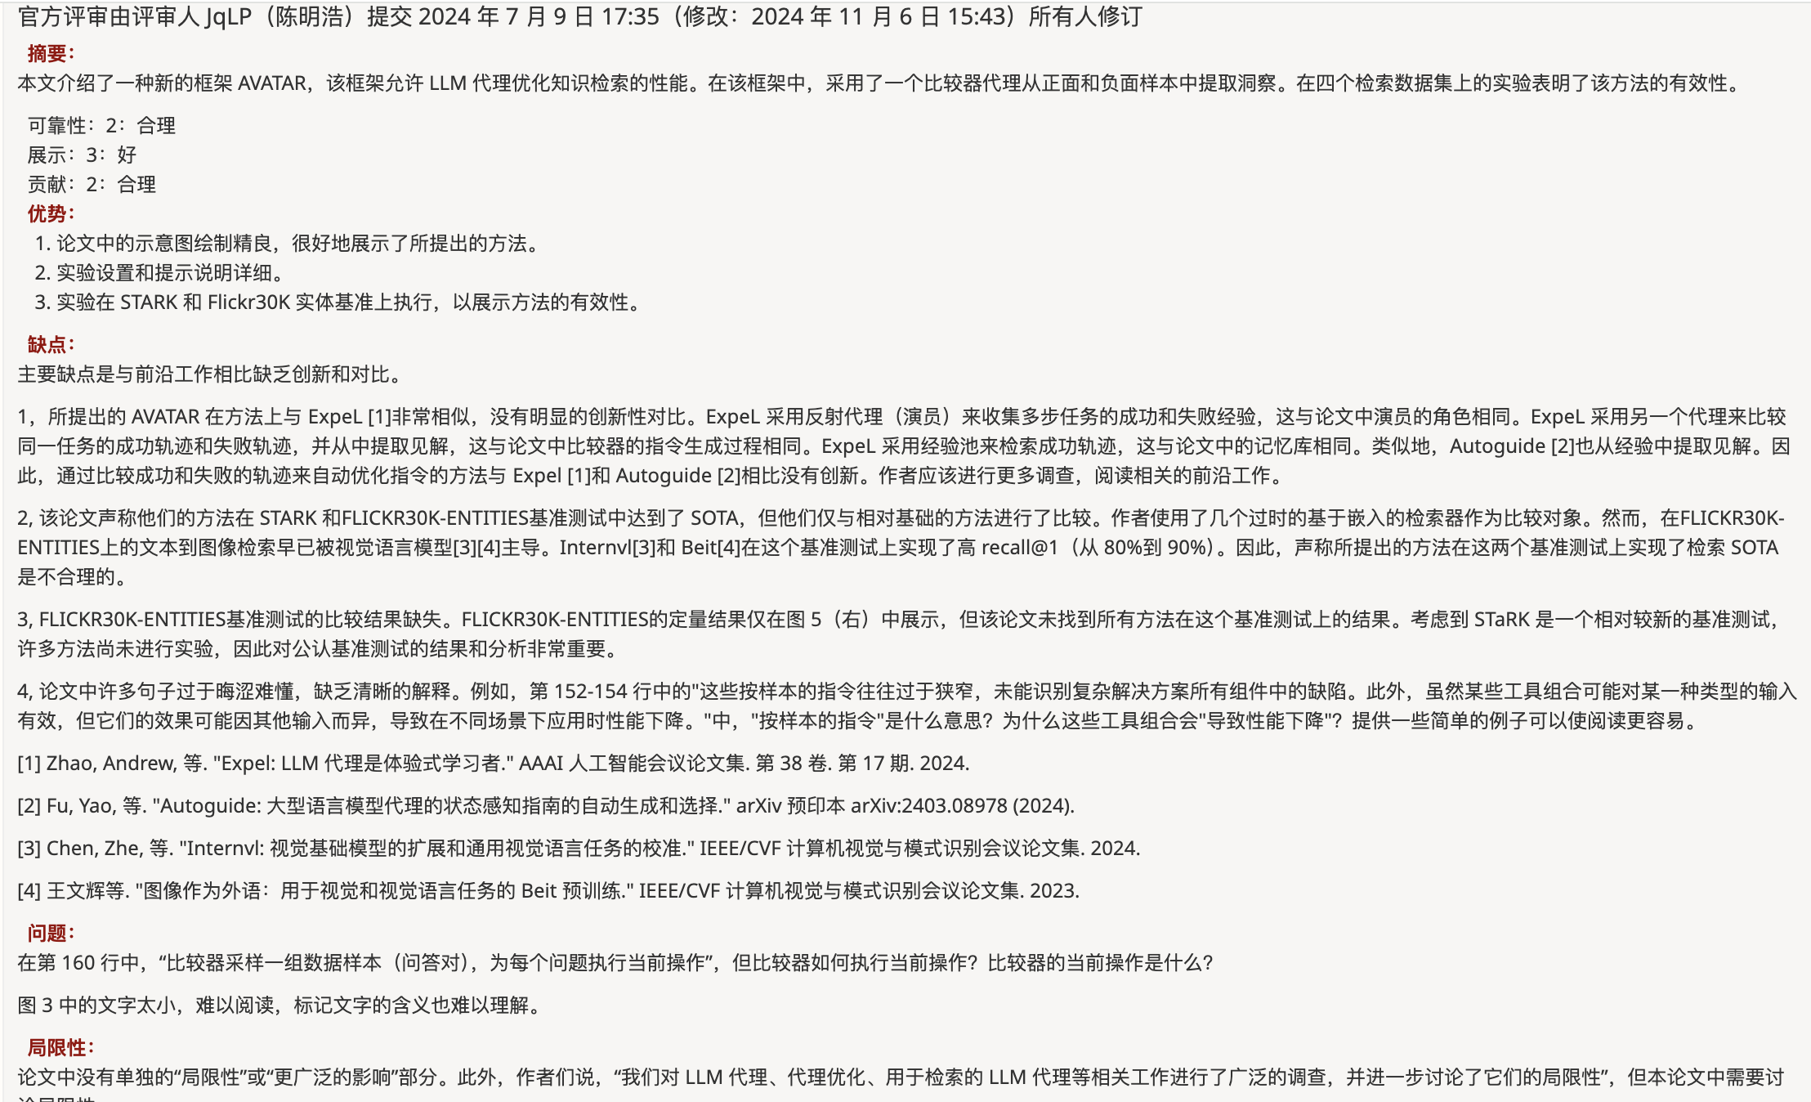
Rebuttal案例

Slide 26
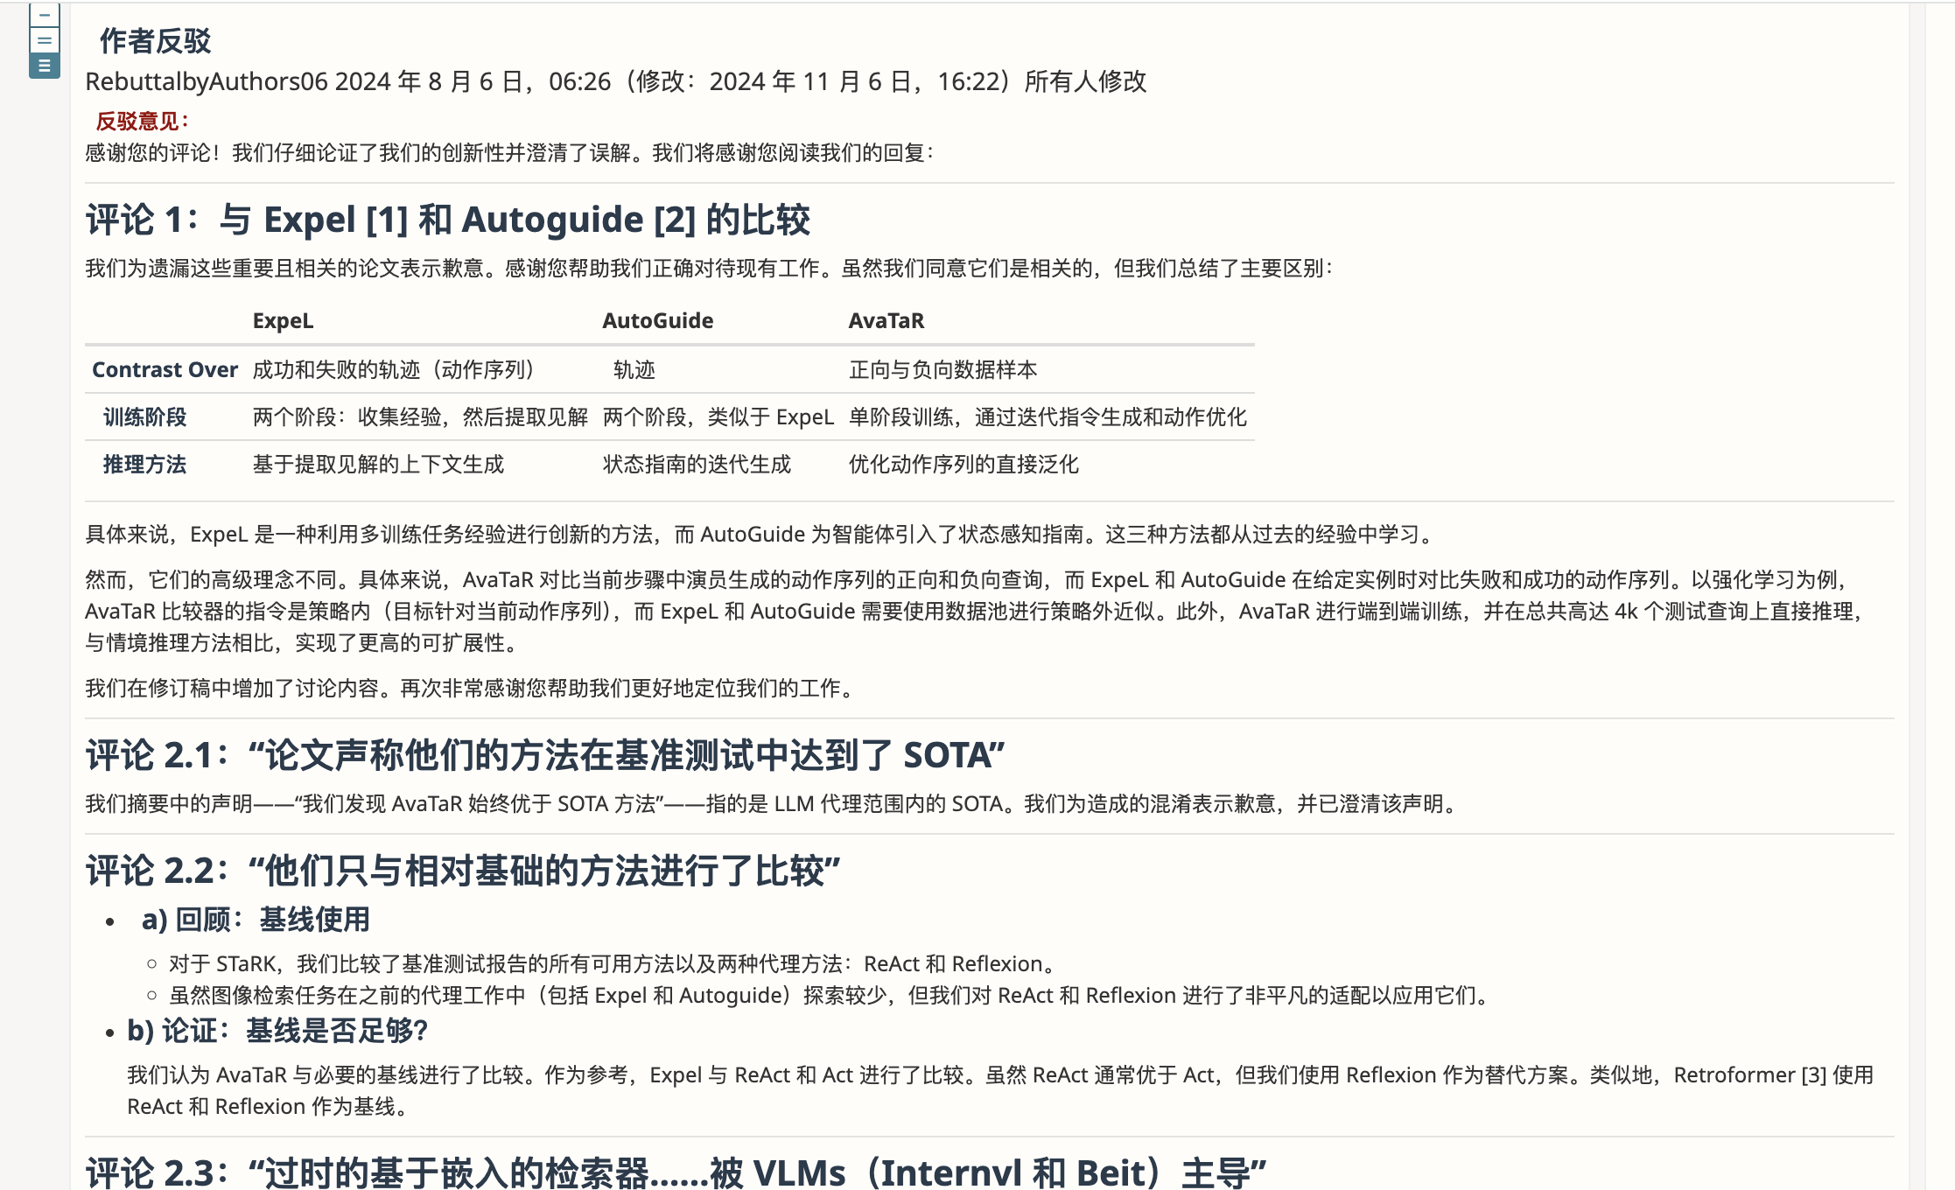
Rebuttal案例

Slide 27
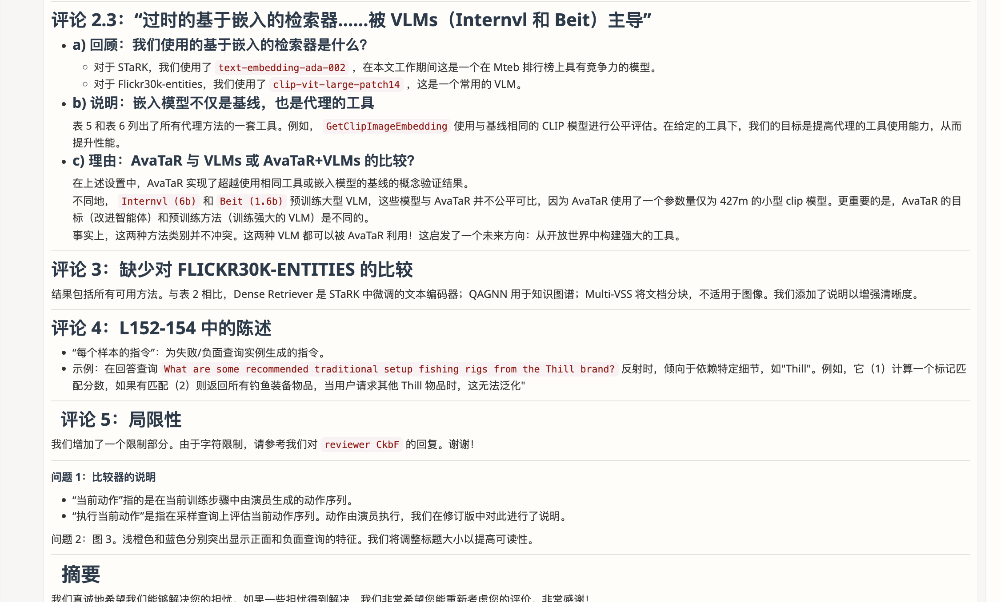
Rebuttal案例

Slide 28
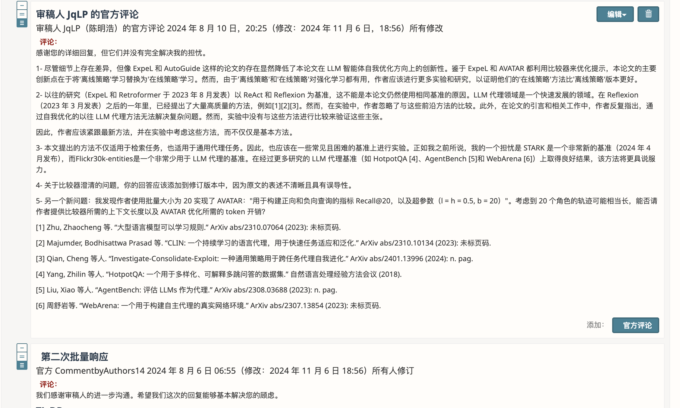
Rebuttal案例

Slide 29
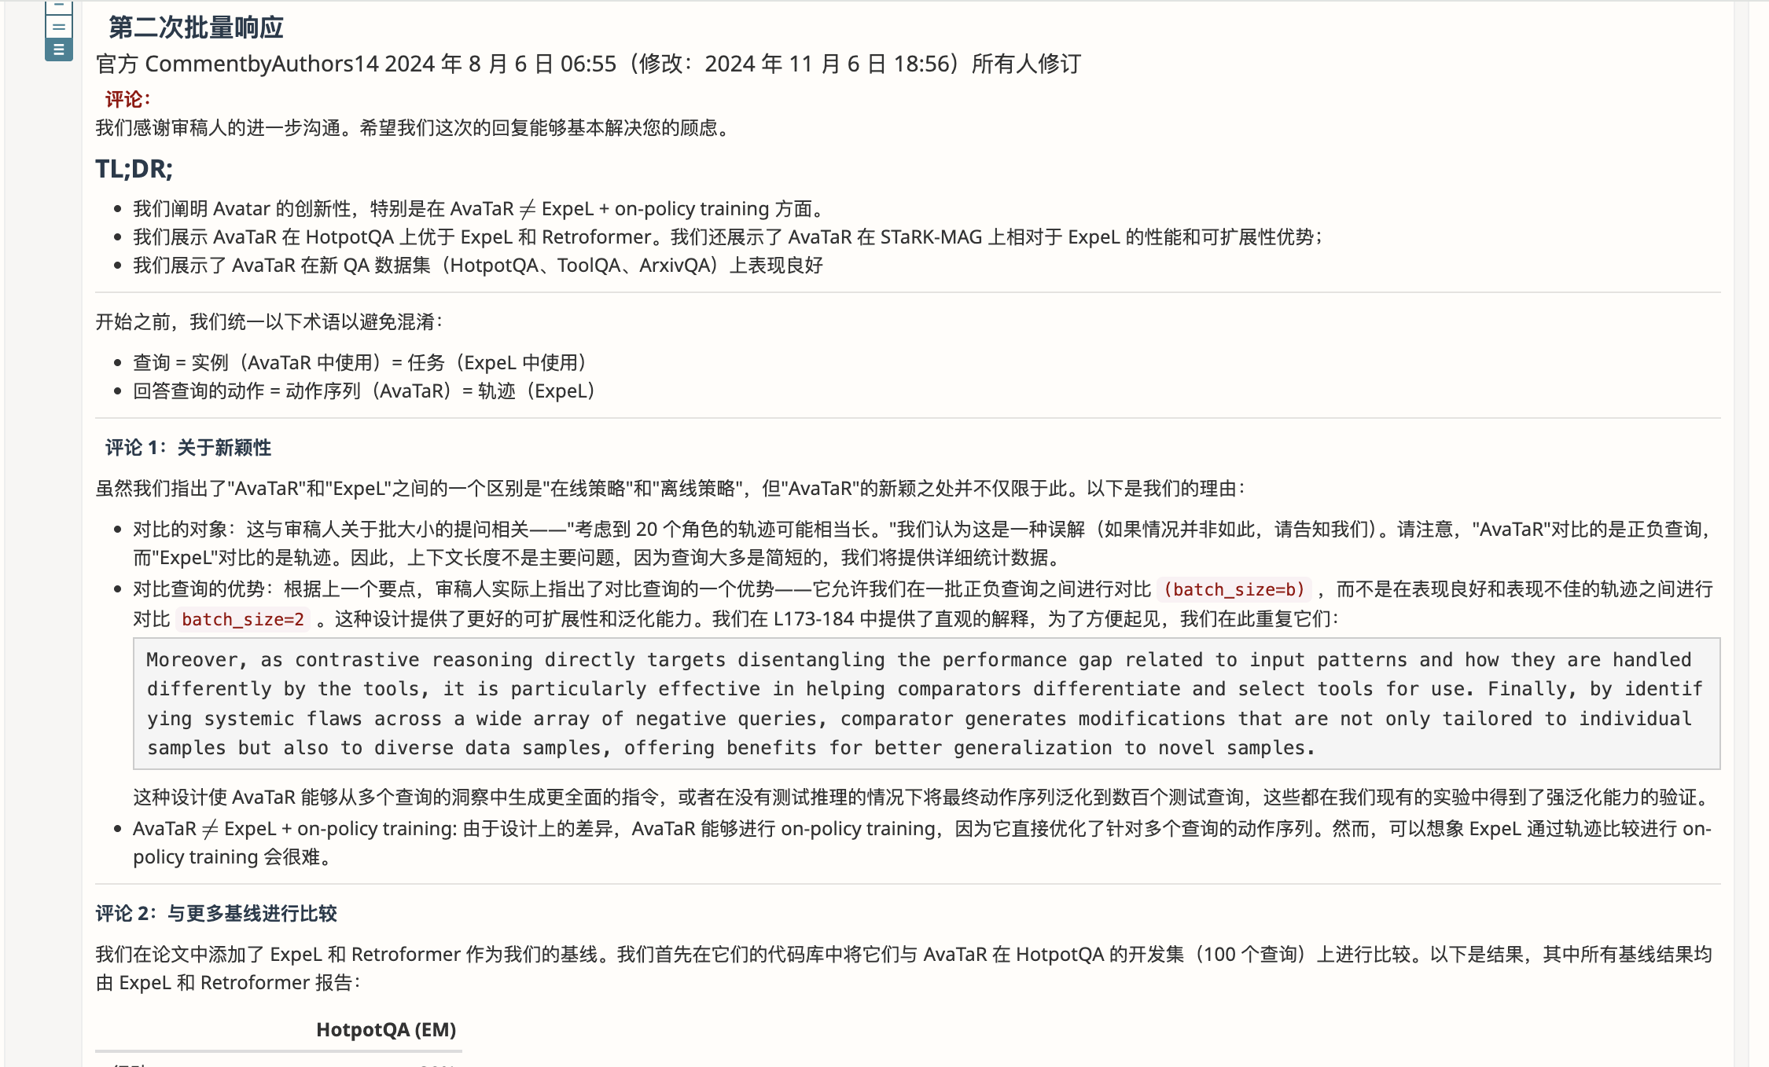
Rebuttal案例

Slide 30
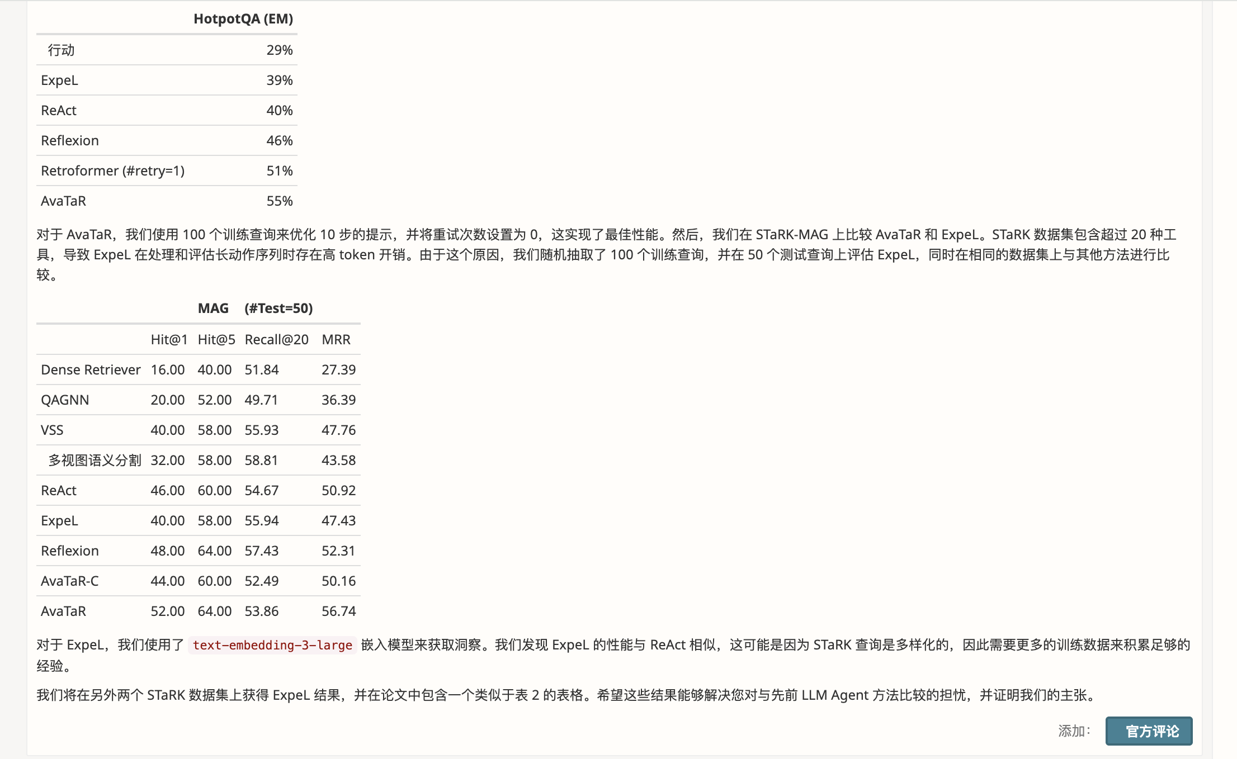
Rebuttal案例

Slide 31
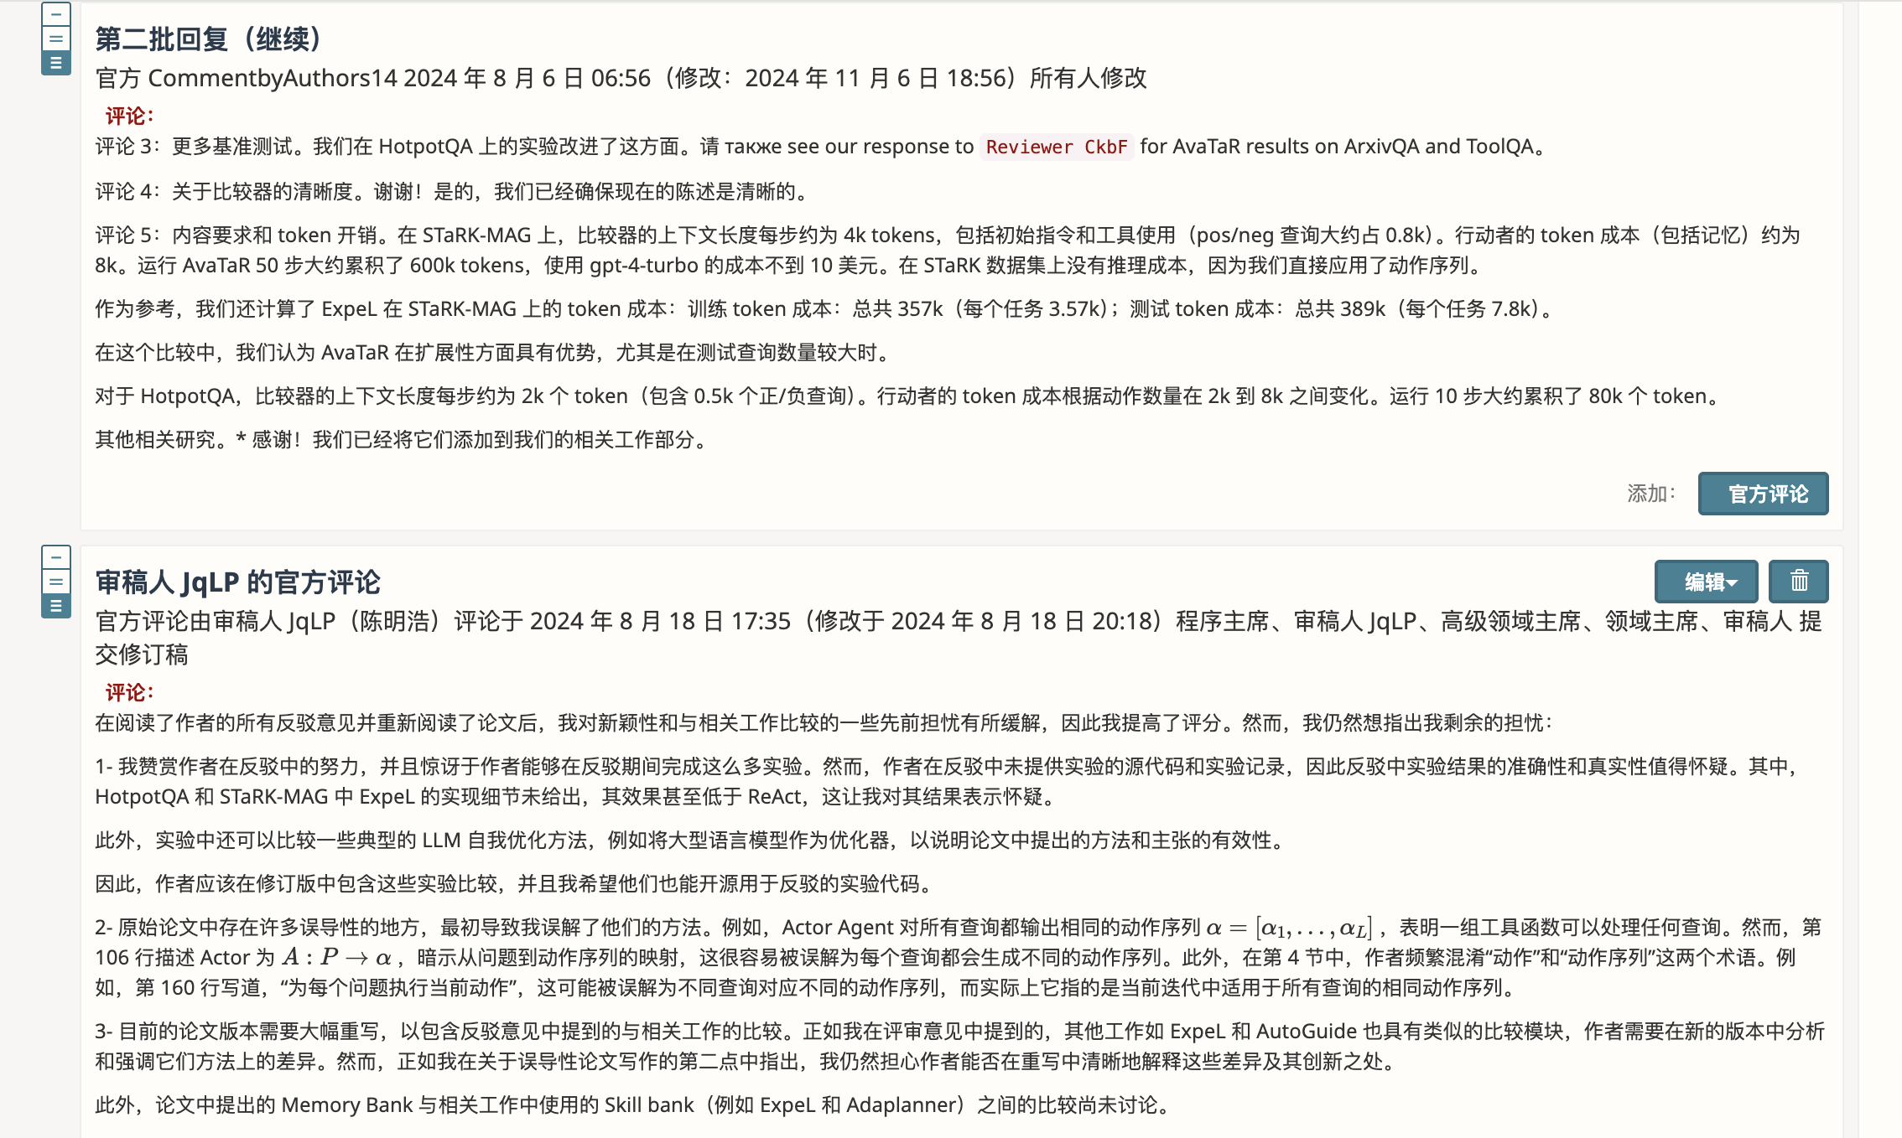
Rebuttal案例

Slide 32
Rebuttal写作
先写一个初步的Rebuttal（中文）草稿，包含对审稿人逐条意见的应对思想：
优先真诚地努力采纳反馈并改进自己的工作，除非是实在是不合理或者难以认同的意见才反驳审稿人
合并相似的问题，统一进行回复（尤其对于Rebuttal有篇幅限制的情况），如两个审稿人都对实验设计有疑问
不要害怕强调，如“在论文表 4 的第 2 行正好显示了这一点。”

Slide 33
Rebuttal写作
具体写作时注意：
认可审稿人的努力：相关工作的指引？谢谢。关于未来工作的详细思考？谢谢。错别字清单？谢谢。加上简短的文字认可！
保持内容自包含：假设评审专家们对你的论文记忆不多，而且他们很可能不会再次详细阅读。重新强调动机和创新，说明实验设置的要点。
反复确认是否能convince审稿人；一个中立第三方是否仅根据你的反驳就能判断是否解决了评审者的担忧
https://deviparikh.medium.com/how-we-write-rebuttals-dc84742fece1

Slide 34
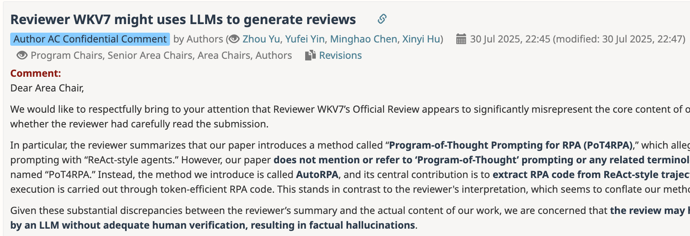
Rebuttal大招
向AC或编辑写信：指出恶意审稿行为，并最终帮助他们做出决定。
某个审稿人完全没有理解方法，提出了不专业的意见
极其带有个人偏见的审稿意见
明显的AI回复

Slide 35
期刊论文如何回复
与会议不同的是：
期刊需要作者在回复的同时，提供修改过的论文供审稿人进行下一轮评审
在回复中需要包含一个详尽的revision list来对每位审稿人的意见逐条进行response和rebuttal，讲明白对论文做了什么修改
期刊论文的rebuttal过程可以反复多次

Slide 36

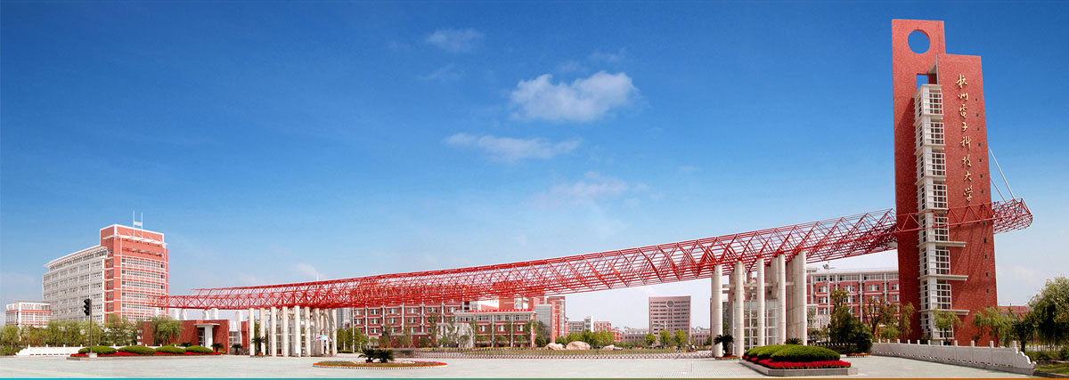
感谢聆听，敬请指正！
Notes:
以上是我汇报的全部内容，请各位专家指正

